Slide 1


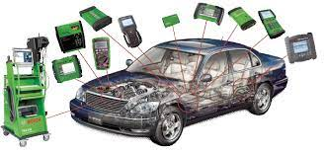
ПРОЕКТ ЦЕХУ ПО РЕМОНТУ ЕЛЕКТРООБЛАДНАННЯ АВТОТРАКТОРНОЇ ТЕХНІКИ
Виконав студент IV курсу,
групи МН191
спеціальності 208 Агроінженерія - Євгеній Супрун

Slide 2
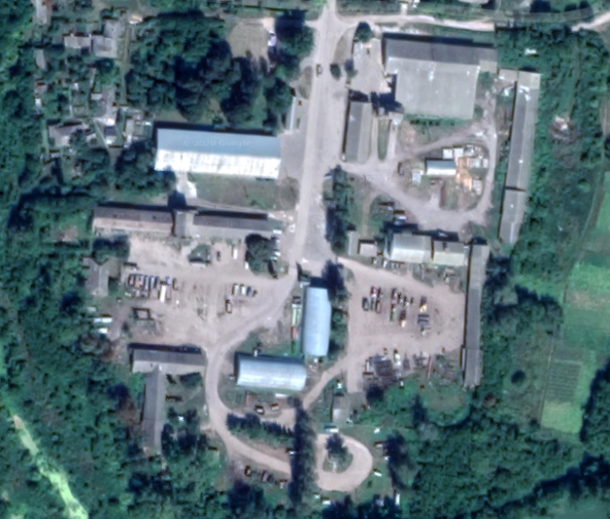
Землі приватного акціонерного товариства "Іржавецьке" розташовуються навколо с. Іржавець Ніжинського району. Підприємство зареєстровано в 2000 році. Центральна садиба господарства знаходиться в с. Іржавець по вулиці Центральна, буд. 46. На її території знаходиться контора господарства, тракторна бригада, станція технічного обслуговування автомобілів і тваринницький комплекс.
ПрАТ Агрофірма "Іржавець" знаходиться на відстані 80 км від обласного центру – м. Чернігів та за 46 км від районного цента – м.Ніжин.

Slide 3
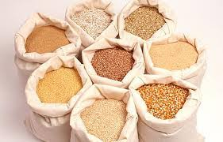
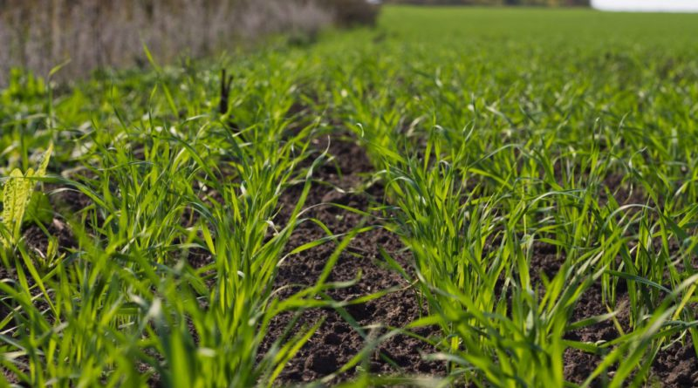
Урожайність основних сільськогосподарських культур
Озима пшениця – 867 га, 48,8 ц/га;
Ячмінь – 909 га, 52,4 ц/га;
Кукурудза на зерно – 1800 га, 81,0 ц/га;
Кукурудза на силос – 613 га, 439, 63 ц/га;
Соняшник – 1025 га, 25,5 ц/га;
Соя – 410 га, 21,4 ц/га;
Багаторічні
на сіно – 199 га, 140ц/га;

Slide 4
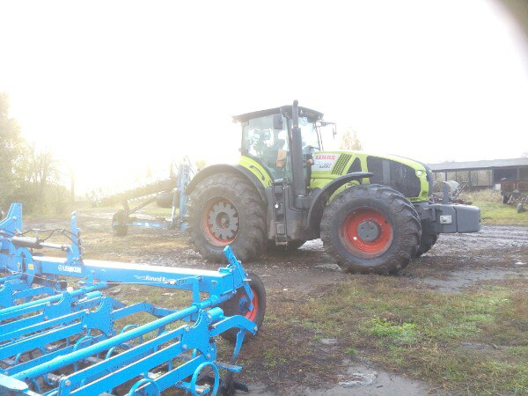
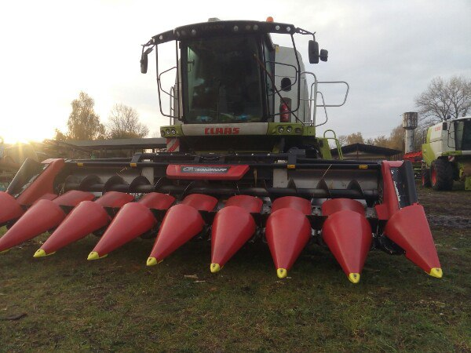
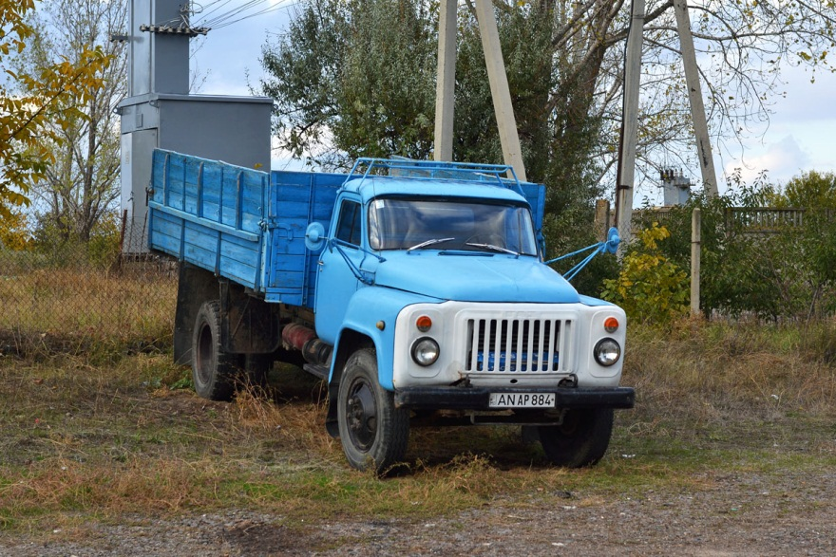
В своїй роботі підприємство використовує таку техніку:
Трактори: МТЗ 80; 100; 82,
ХТЗ–Т150К
Class
John Deere
Комбайни: John Deere
Claas Lexion
Вантажні автомобілі: ГАЗ-53
ЗІЛ-130
КАМАЗ-5320

Slide 5
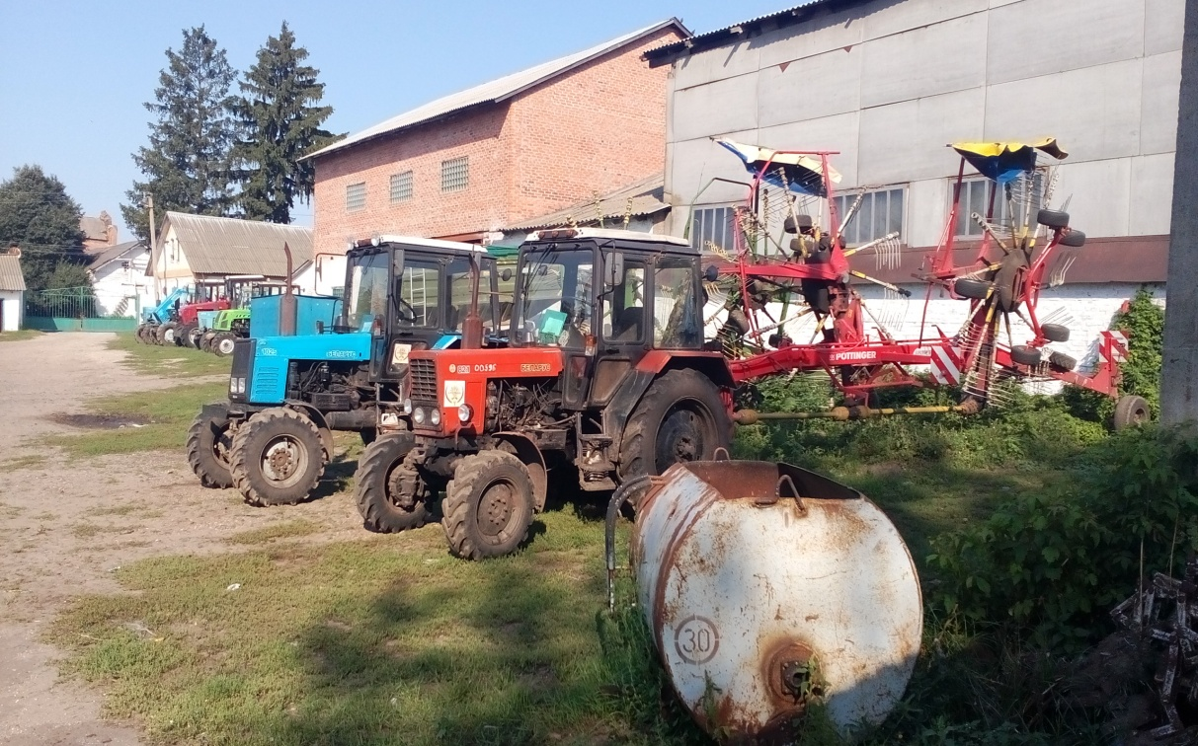
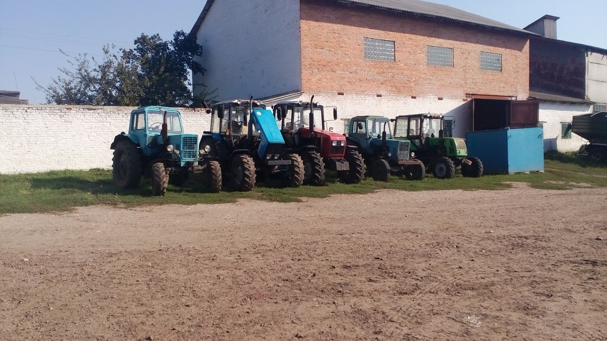
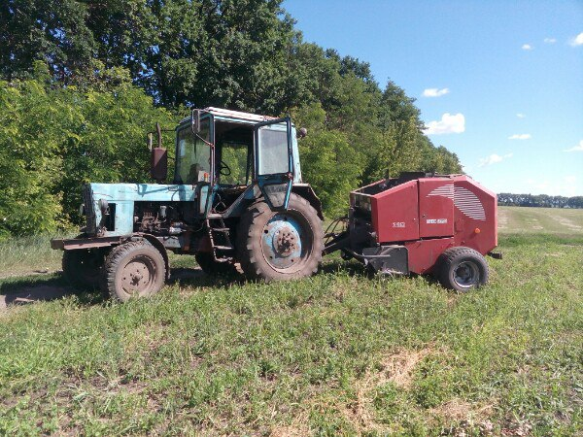
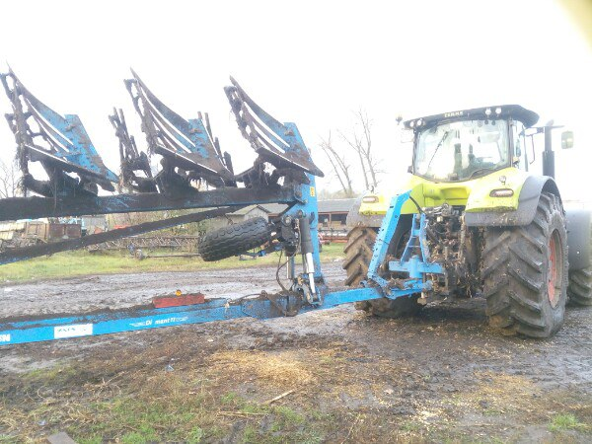

Slide 6
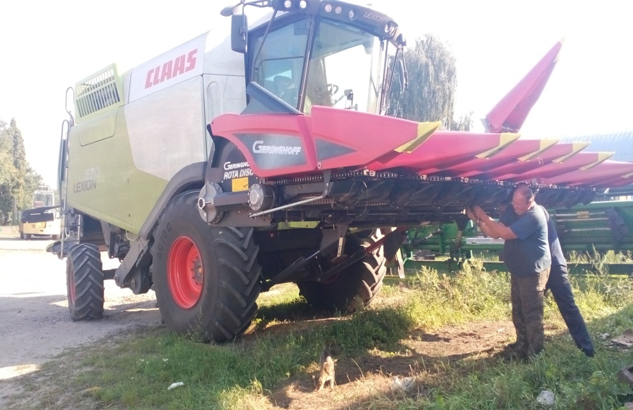
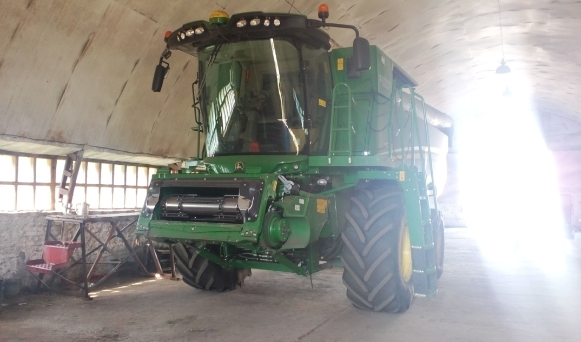
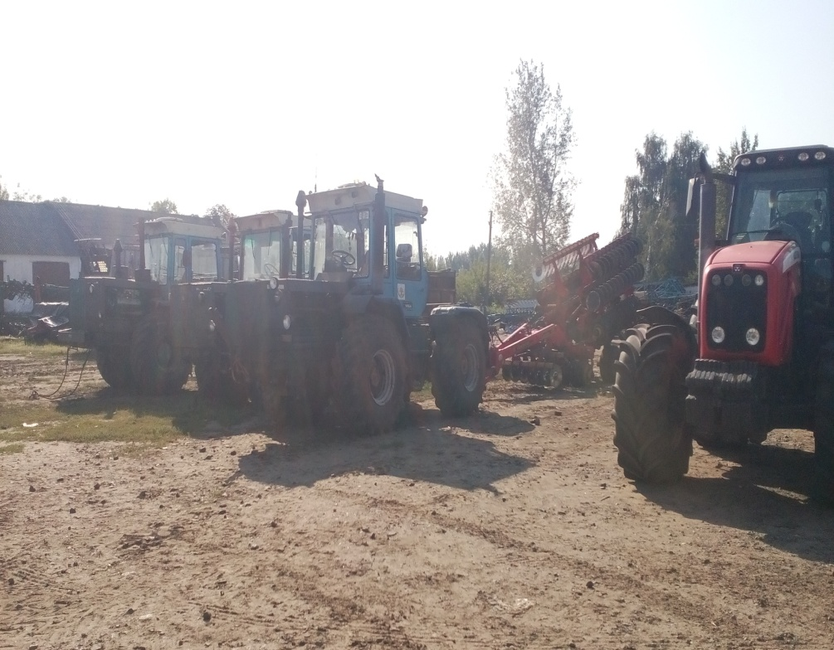
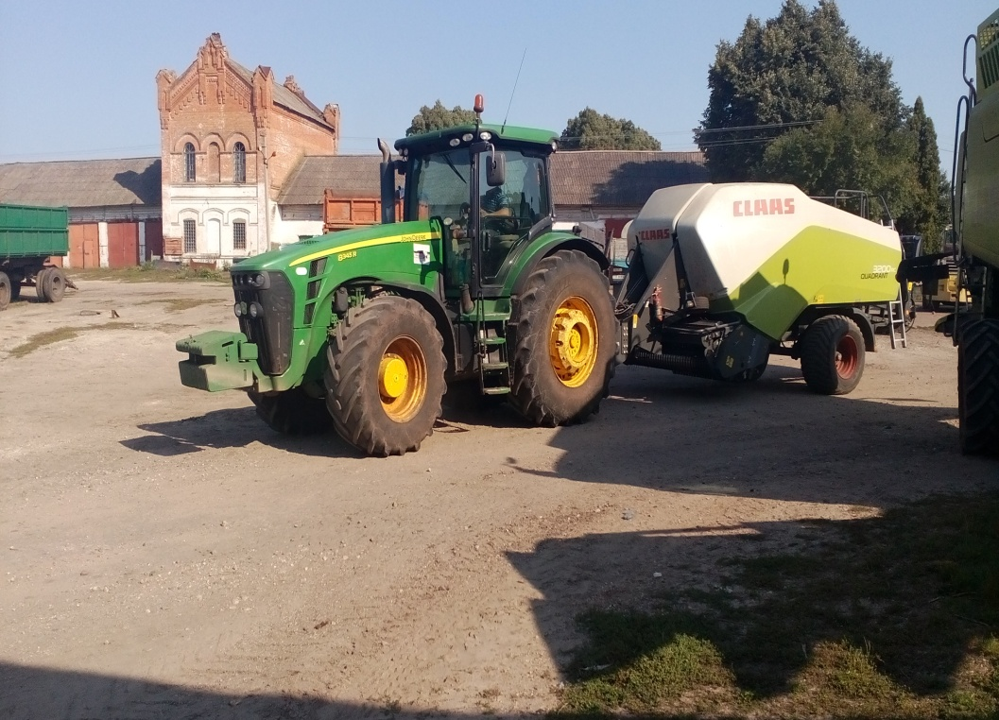

Slide 7
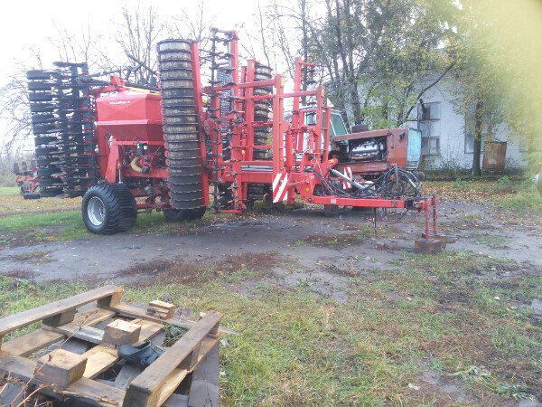
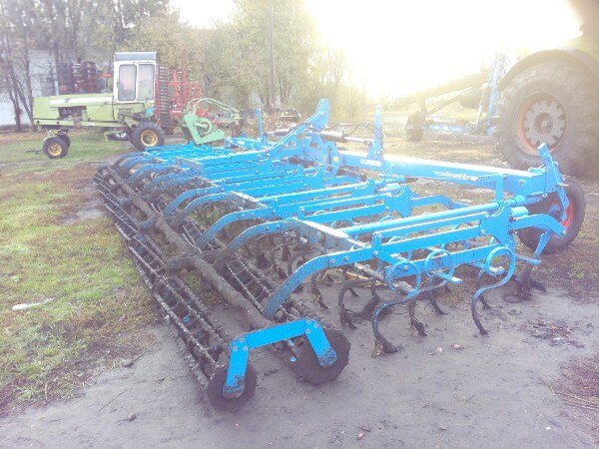
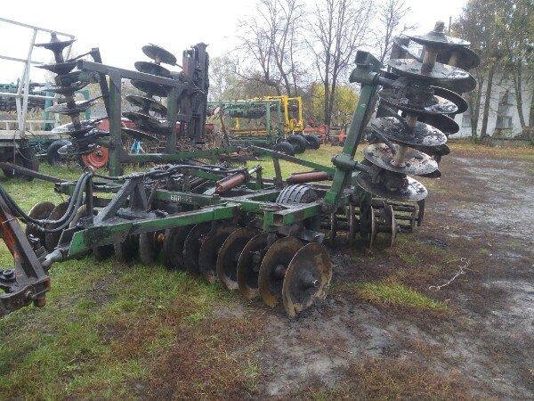
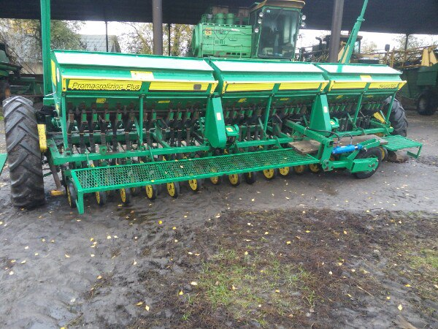
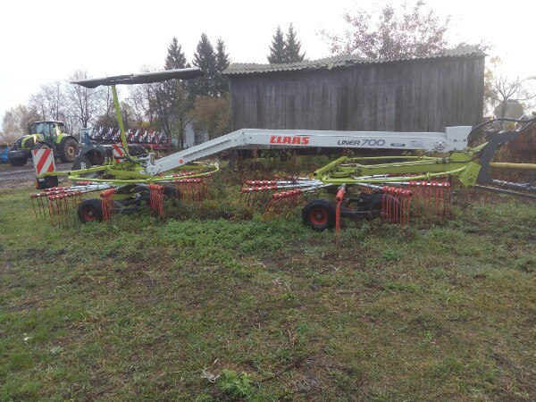

Slide 8
Розрахункова частина
Загальна річна трудомісткість всіх ремонтно-обслуговуючих робіт в ремонтній майстерні - 4763 люд-год
Режим роботи та фонди часу роботи в майстерні: - фонд часу робітників - 1410 год.; - фонд часу роботи устаткування – 1572 год.; - дійсний річний фонд часу майстерні для шестиденного робочого тижня - 1719 год
Підібрано обладнання для цеху по ремонту електрообладнання
Розраховано штучну вентиляцію та освітлення у розроблювальному цеху
Розраховано рекомендовану площу цеху – 35 м. кв.

Slide 9
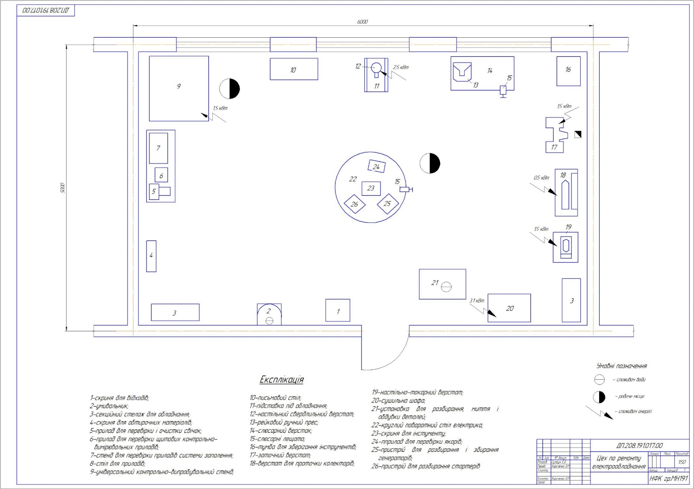
План цеху по ремонту електрообладнання

Slide 10
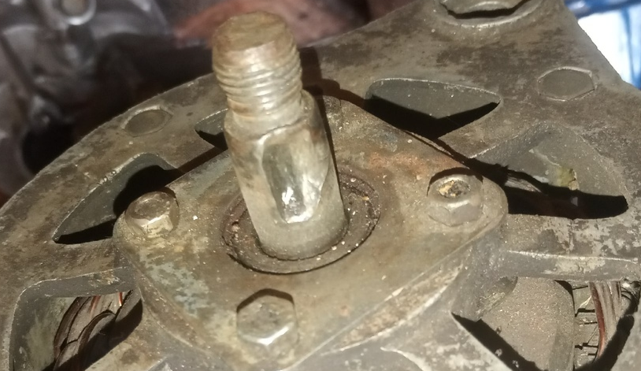
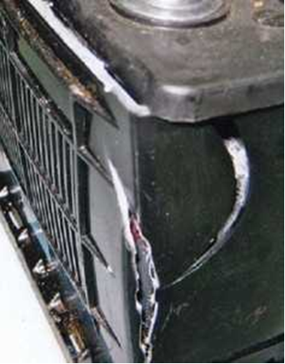
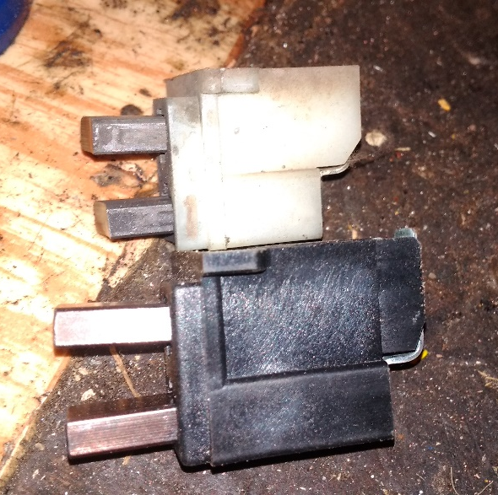
Технологічна частина
Характерні несправності електрообладнання автотракторної техніки

Slide 11
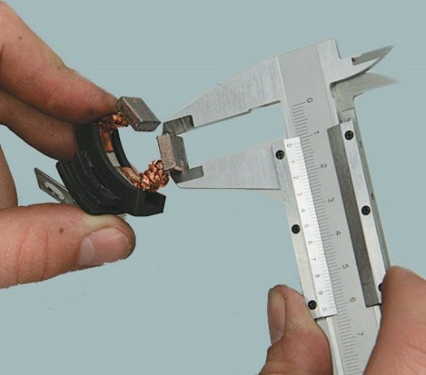
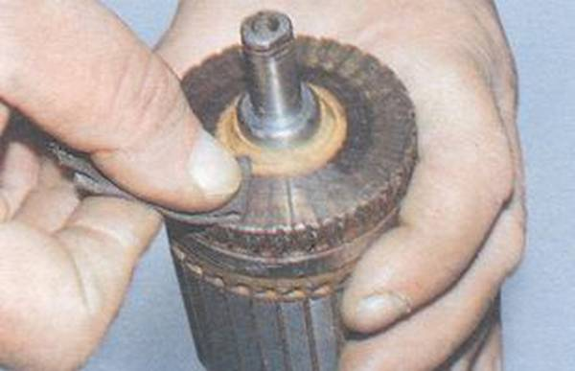
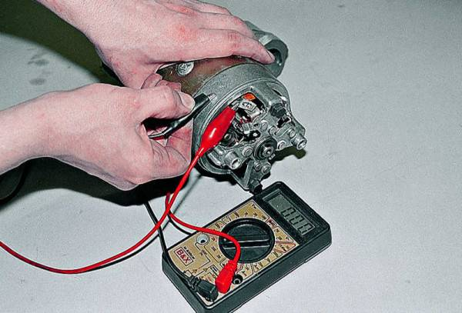
Технологічна частина
Технологія діагностування та дефектування стартерів та генераторів на стенді КИ-968:
- Перевірка струму холостого ходу і рівномірності обертання якоря генератора в режимі електродвигуна;
- Перевірка початкової (мінімальної) швидкості збудження генератора без навантаження;
- Визначення струму і оборотів холостого ходу стартерів;
- Визначення крутного моменту і струму, споживаного стартером при повному гальмуванні

Slide 12
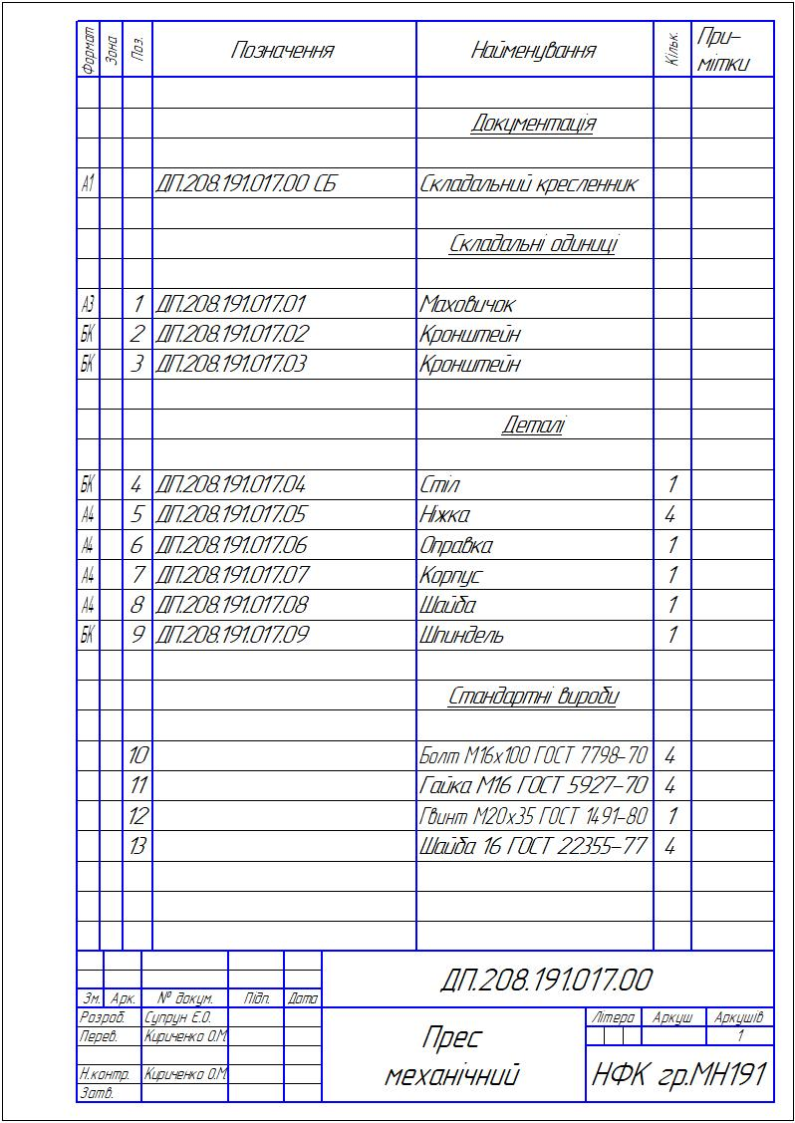
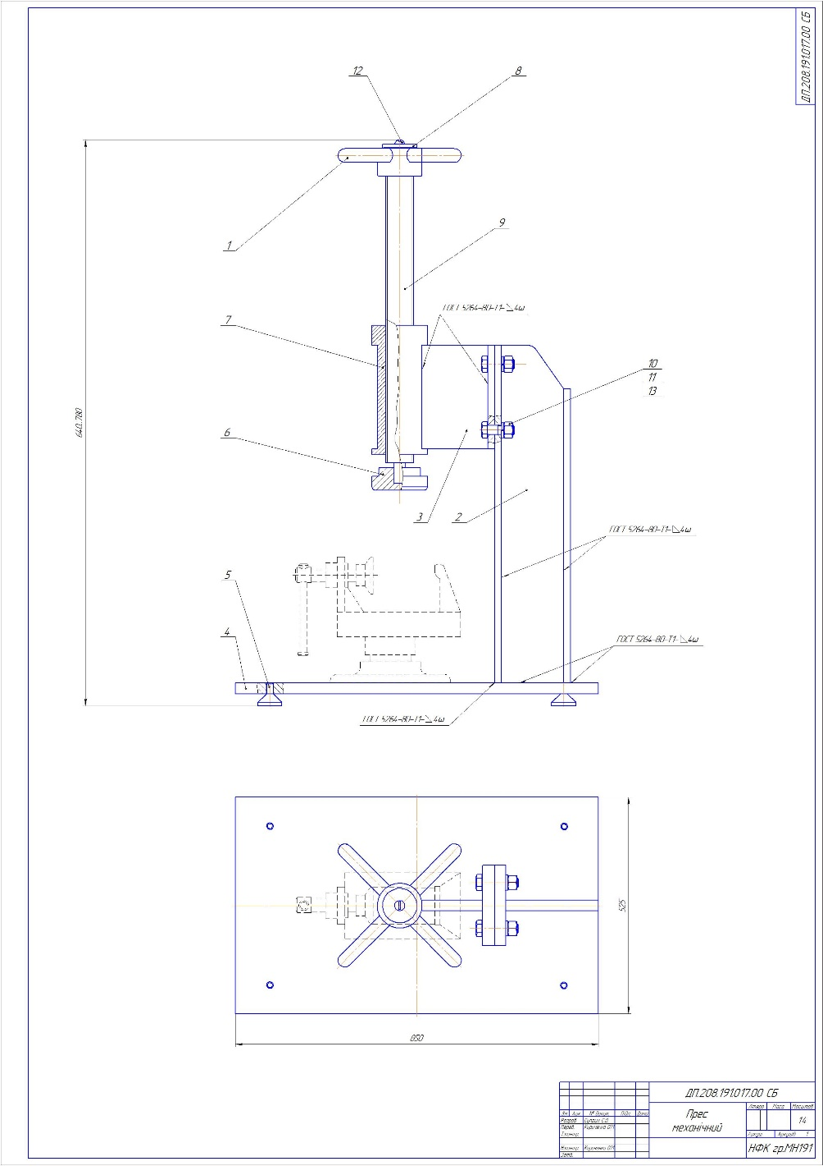
Конструктивна частина

Slide 13
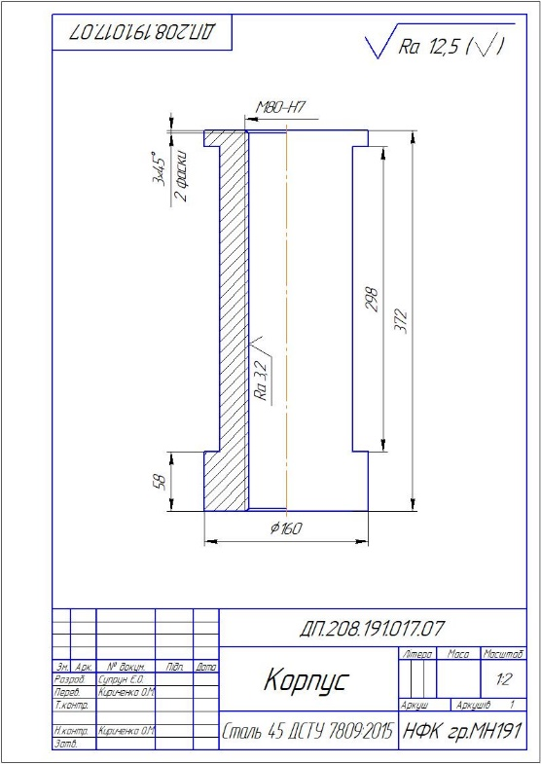
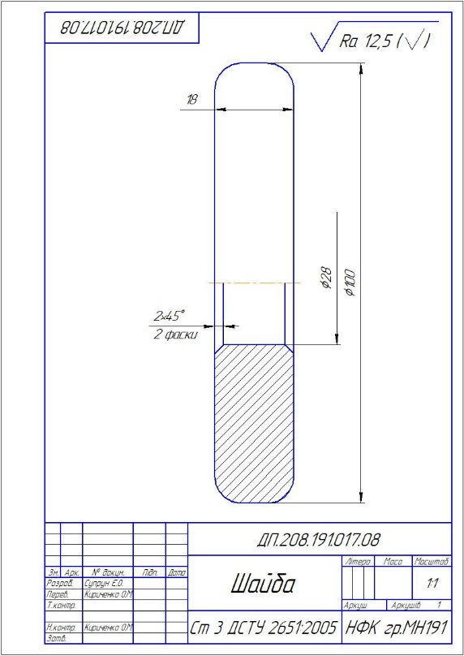
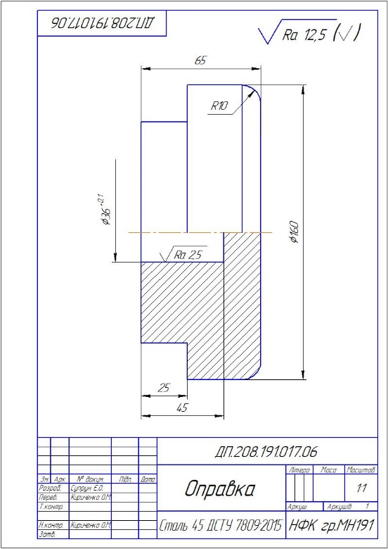
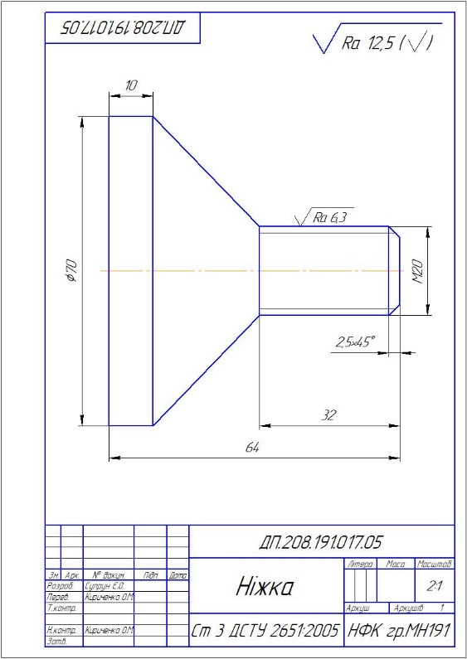
Деталювання

Slide 14
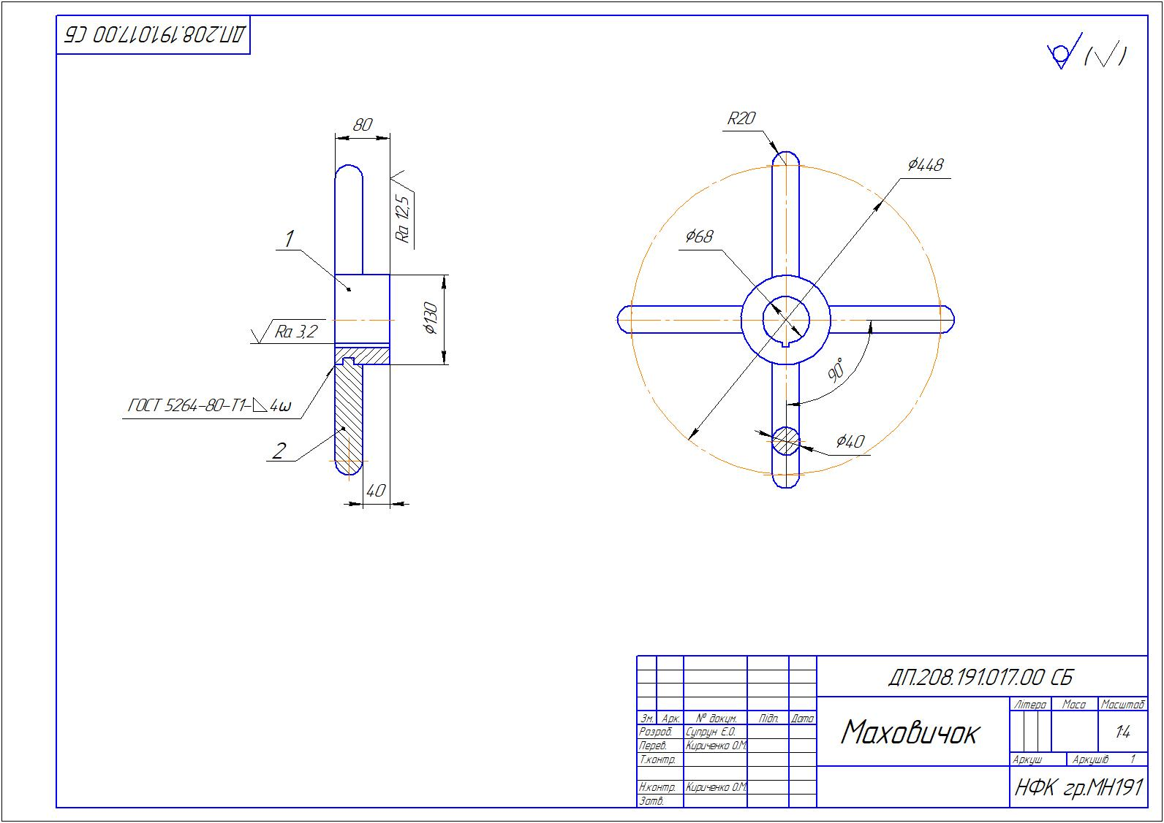
Конструктивна частина

Slide 15
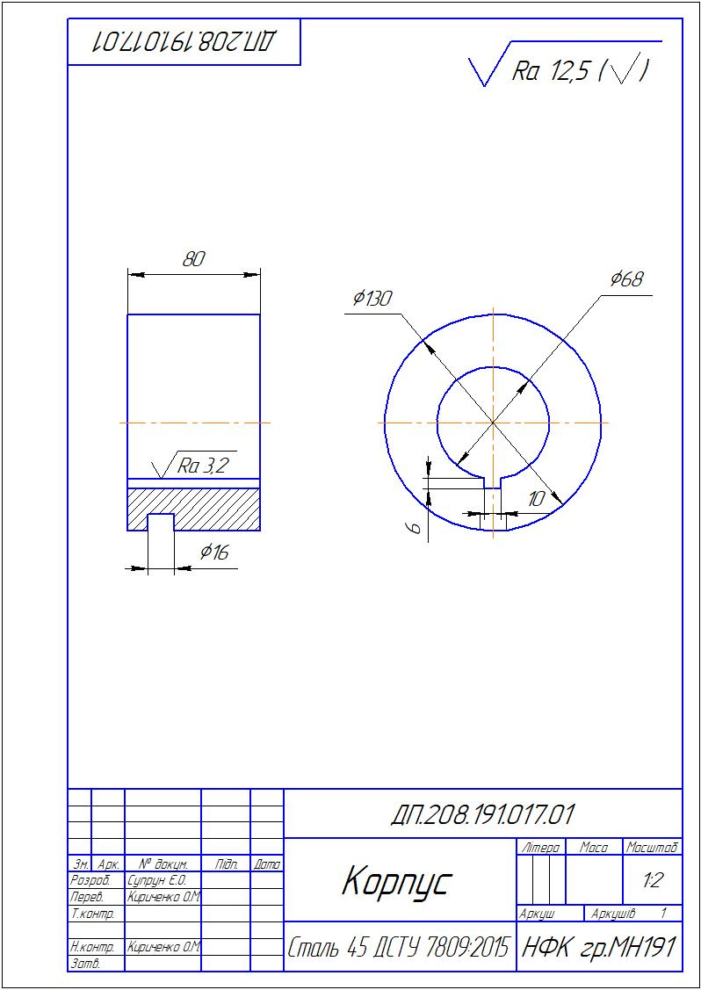
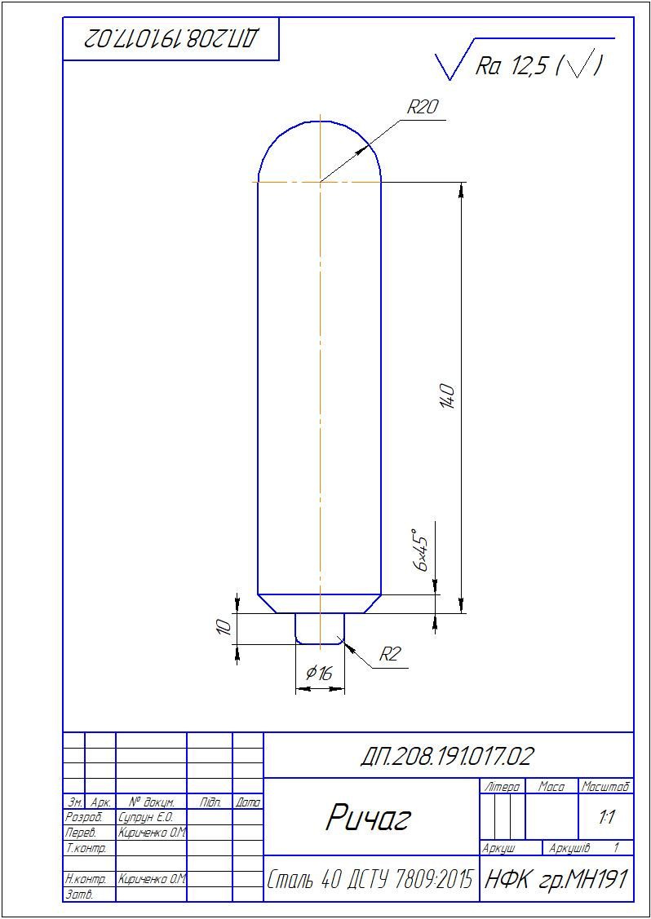
Деталювання

Slide 16
Економічна частина
Собівартість виготовлення пристосування становить С = 2085,7 грн
Економічна ефективність застосування пристрою становить Е= 19,9 грн.
Пристосування повністю себе окупить, коли ми проведемо ним 105 операцій. Якщо взяти за основу, що програма ремонту відділення по ремонту електрообладнання буде складати 90 генераторів та стартерів на рік то строк окупності буде становити Т=1,2 роки.

Slide 17
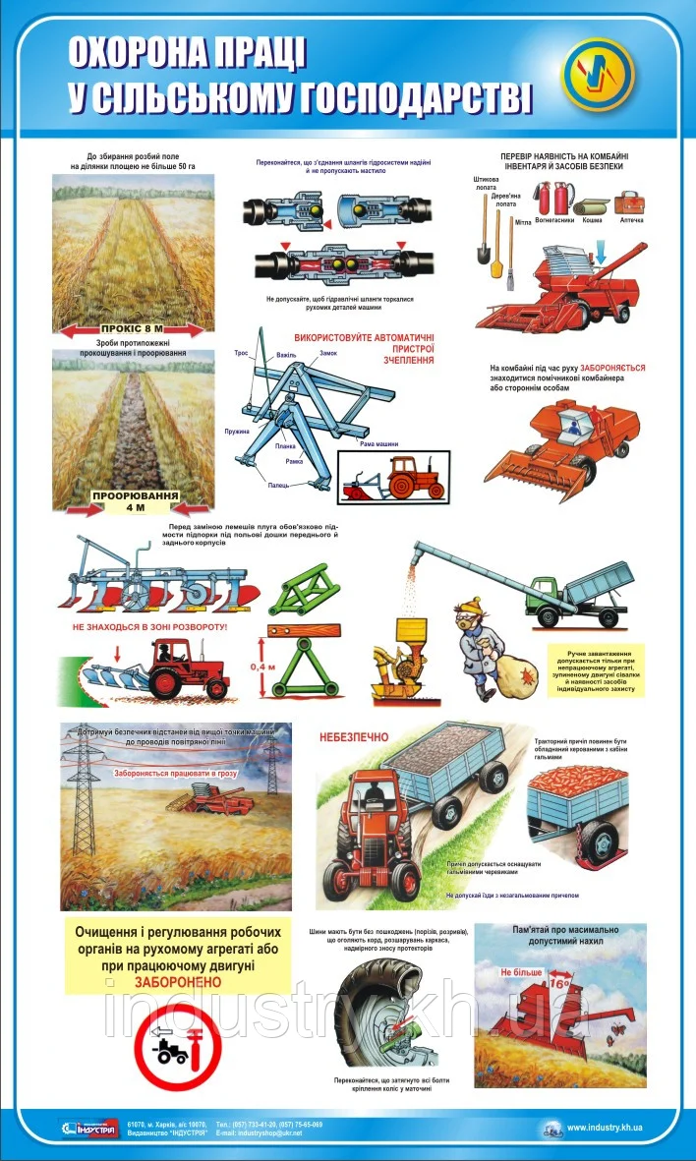
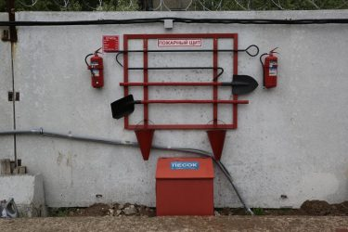
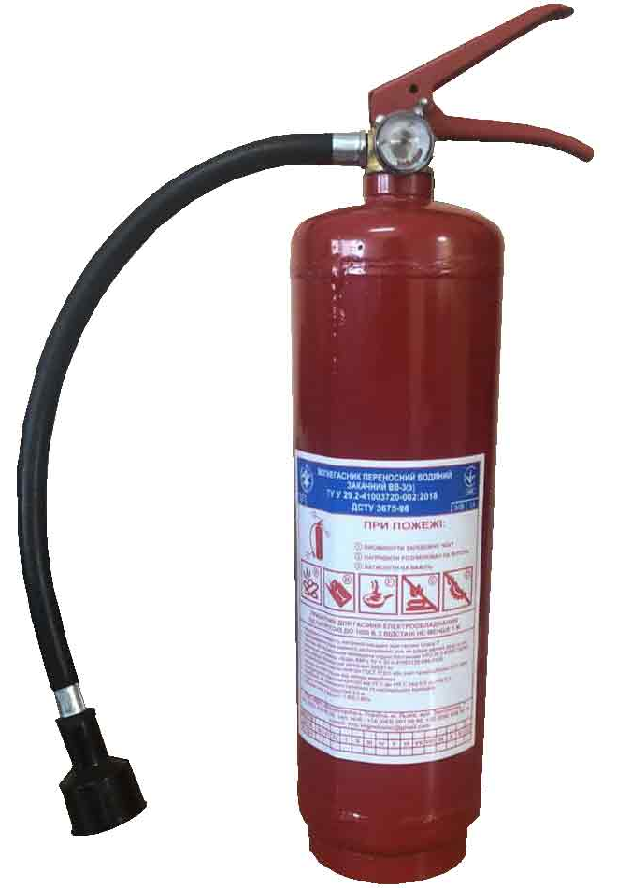
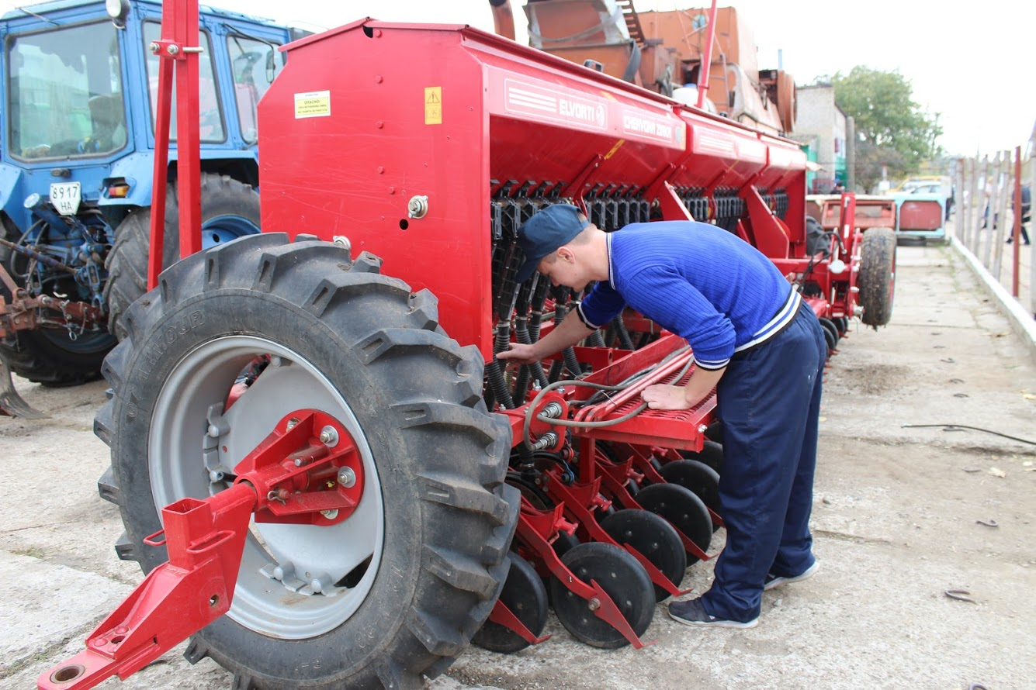
Охорона праці
Охорона праці під час виконання робіт в проєктованому цеху
Заходи по попередженню нещасних випадків
Пожежна безпека в ремонтній майстерні

Slide 18

ДЯКУЮ ЗА УВАГУ!

